Slide 1

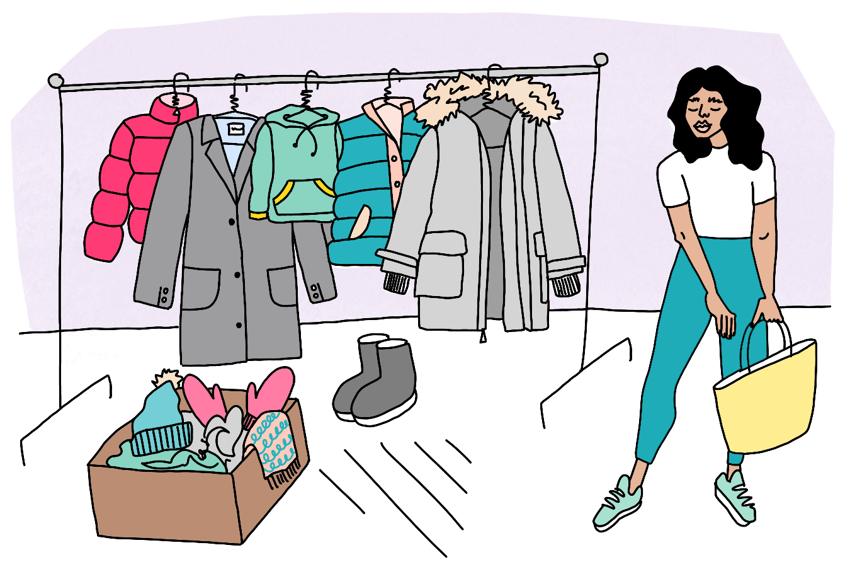
Χειμερινά Ρούχα

Slide 2

Γάντια

Slide 3
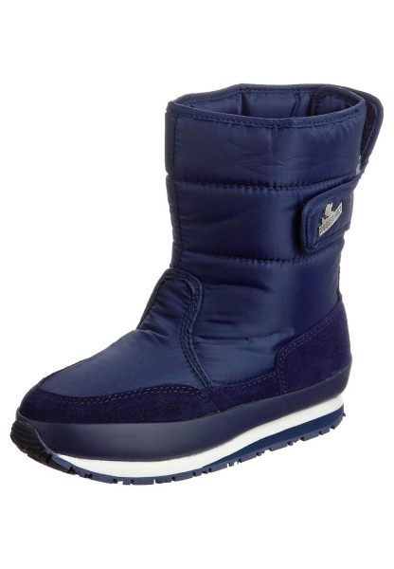
Μπότες

Slide 4

Κασκόλ

Slide 5

Σκουφάκι

Slide 6

Ομπρέλα

Slide 7
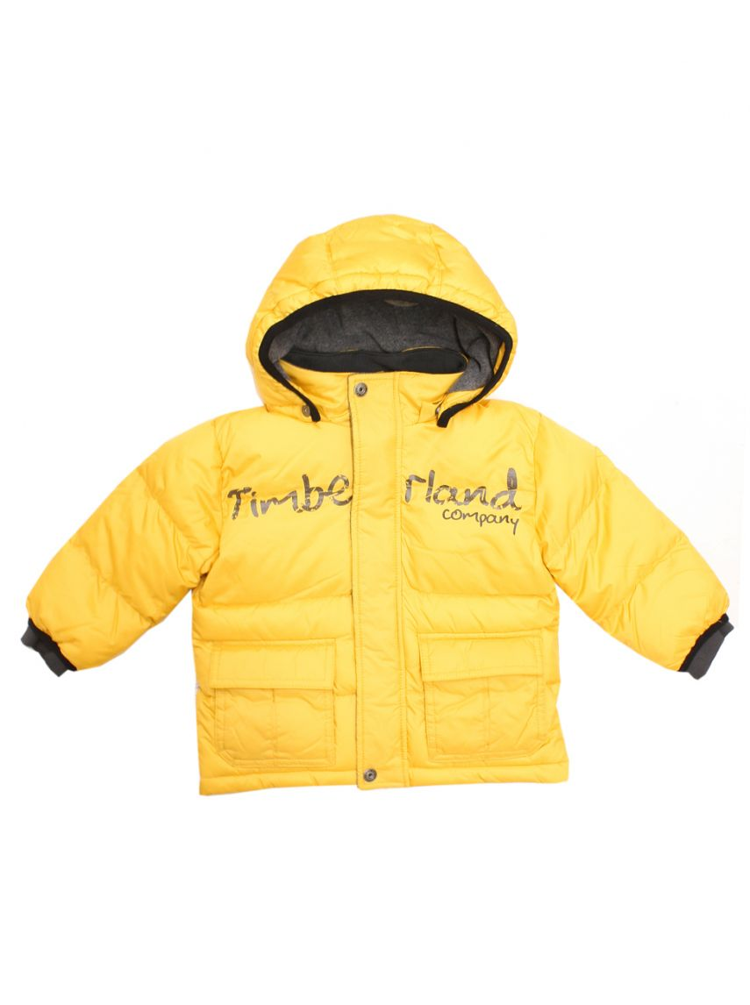
Σακάκι

Slide 8
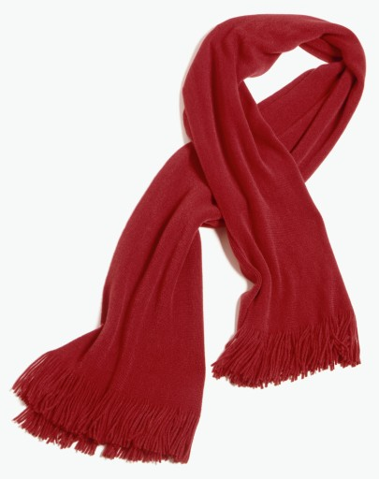
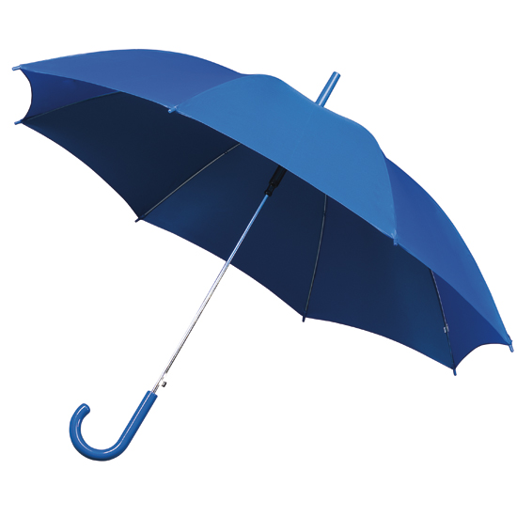
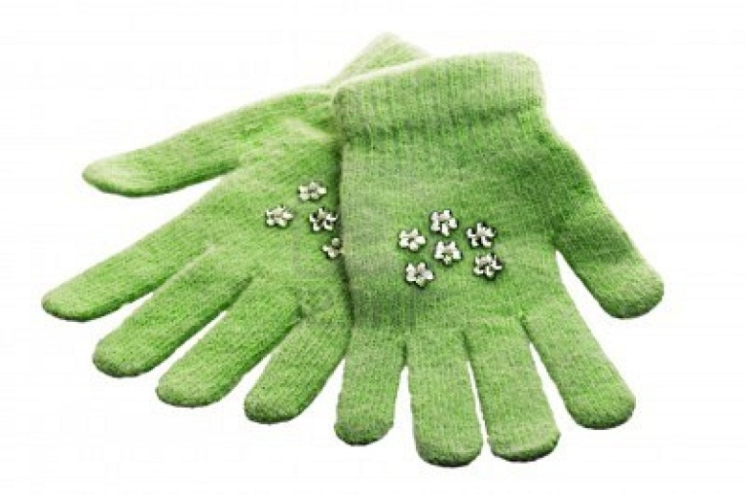
Πάτησε το κασκόλ .

Slide 9


Slide 10
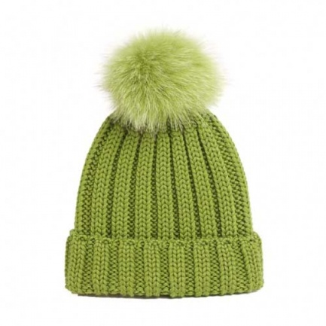
Πάτησε το σακάκι

Slide 12
Πάτησε τα γάντια .

Slide 14
Πάτησε τις μπότες .

Slide 16
Πάτησε το σκουφάκι .

Slide 18
Πάτησε την ομπρέλα .

Slide 20
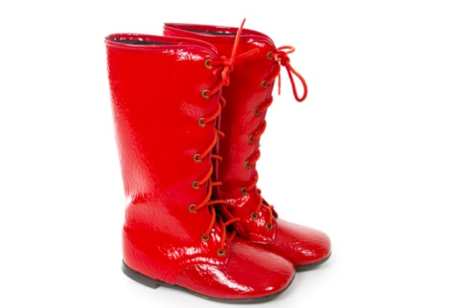
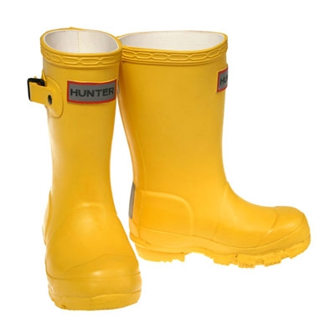
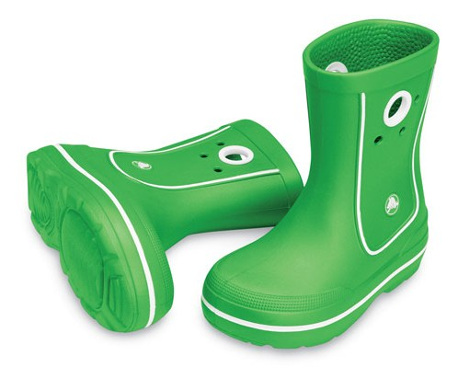
Πάτησε τις κόκκινες μπότες

Slide 22
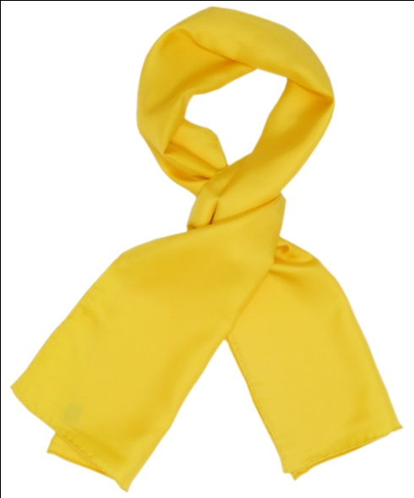
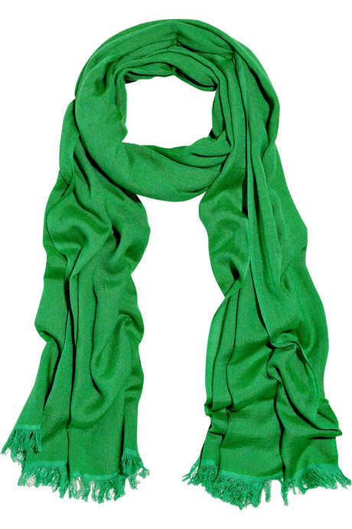
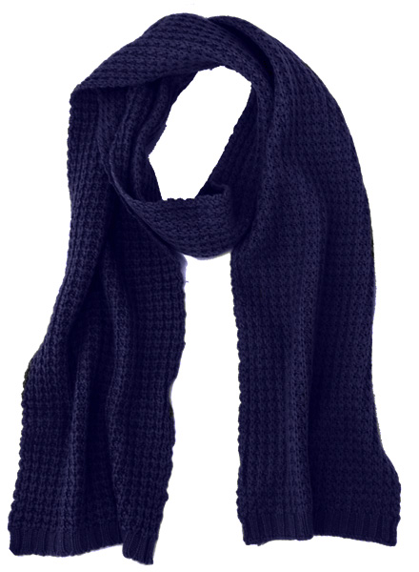
Πάτησε το κίτρινο κασκόλ .

Slide 24
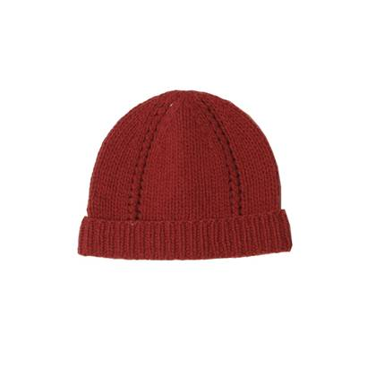
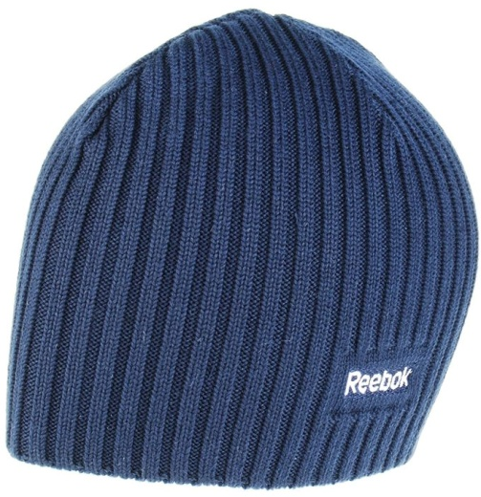
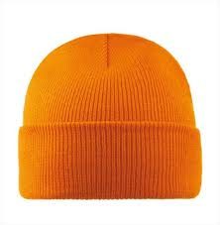
Πάτησε το μπλε σκουφάκι

Slide 26
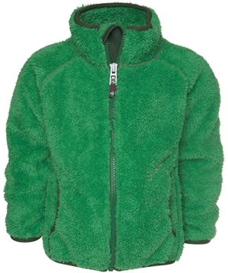
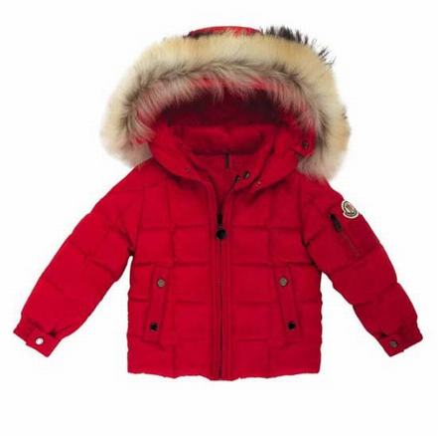
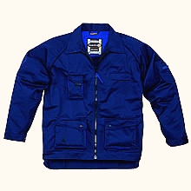
Πάτησε το κίτρινο σακάκι .

Slide 28

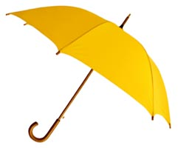
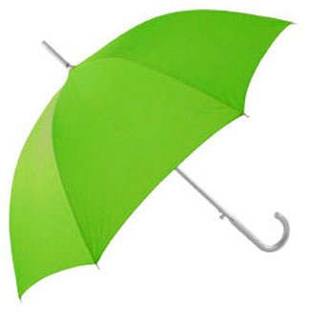
Πάτησε την πράσινη ομπρέλα .

Slide 30
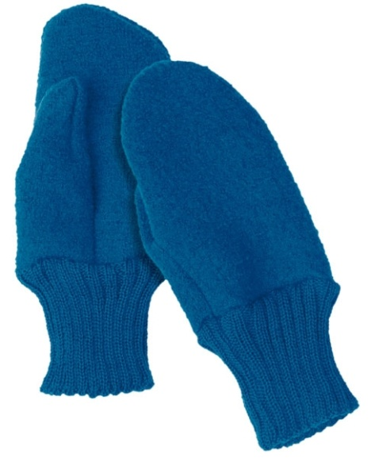
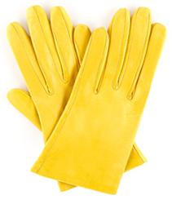
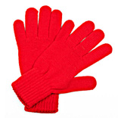
Πάτησε τα κόκκινα γάντια .

Slide 32


Slide 33
